Slide 1
Налог в россии

Slide 2
Налоги
Налоги – обязательные платежи физических и юридических лиц государству.
Субъект налогообложения: налогоплательщик – физическое или юридическое лицо, которое по закону обязано платить налог.
Объекты налогообложения: доход (прибыль); имущество; операции по реализации товаров и услуг; стоимость определенных товаров; передача собственности и т.д.
Источник налога: все виды доходов налогоплательщика.
Налоговая ставка – величина начислений на единицу объекта налогообложения (рубль дохода, единица площади и т.д.).
Виды налоговых ставок:
Твердая ставка – устанавливается в абсолютной форме на единицу налогообложения независимо от дохода.
Пропорциональная ставка – фиксированный процент дохода независимо от его размера.
Регрессивная ставка – снижается по мере роста суммы дохода.
Прогрессивная ставка – повышается по мере роста суммы дохода.

Slide 3
Функции налогов
фискальная – наполнение государственного бюджета
распределительная – перераспределение доходов между различными социальными группами с целью сглаживания неравенства
стимулирующая – поддержка развития определенных отраслей или групп предприятий через налоговые льготы
дестимулирующая – создание препятствий для развития определенных отраслей, сдерживание потребления вредных продуктов
контрольно-учетная (статистическая) – осуществление учета доходов граждан, предприятий и организаций

Slide 4
Виды налогов по сбору в бюджет соответствующего уровня
(ст. 13 – 15 Налогового кодекса РФ; по состоянию на 2022 г.)
1. Федеральные налоги и сборы | 2. Региональные налоги
налог на добавленную стоимость | налог на имущество организаций
акцизы | налог на игорный бизнес
налог на доходы физических лиц | транспортный налог
налог на прибыль организаций
налог на добычу полезных ископаемых | 3. Местные налоги и сборы
водный налог | земельный налог
экологические сборы | налог на имущество физических лиц
государственная пошлина | торговый сбор
налог на дополнительный доход от добычи углеводородного сырья

Slide 5
Виды налогов по объекту налогообложения
1. Прямые налоги – взимаются с доходов или имущества налогоплательщиков:
налог на доходы физических лиц (НДФЛ)
налог на прибыль организаций
налог на имущество
земельный налог
налоги на финансовые операции и т.д.
2. Косвенные налоги – устанавливаются в виде надбавок к цене товаров и услуг (их плательщиками фактически являются потребители):
налог на добавленную стоимость (НДС)
акцизы
таможенные пошлины

Slide 6
Налог на доходы физических лиц НДФЛ (с сайта госуслуги)
Когда вы получаете зарплату, вам начисляют НДФЛ — обычно 13% от суммы дохода. Если доход более 5 млн в год, НДФЛ составляет 15%. Эти деньги удерживают из зарплаты и перечисляют в бюджет. В этом случае работодатель выступает налоговым агентом.
Иногда НДФЛ нужно начислить и заплатить самостоятельно. Например, при продаже имущества или при получении в подарок недвижимости не от родственника. Для этого нужно подать декларацию, указать в ней сумму к оплате и перечислить её в бюджет. Работодатель в этом процессе не участвует
Декларацию 3-НДФЛ подают до 30 апреля следующего года. Срок оплаты начисленного по ней НДФЛ — до 15 июля
С 2024 года налоговая ставка 15% подлежит применению в отношении совокупности всех видов доходов, полученных физическим лицом за год от всех работодателей.

Slide 7
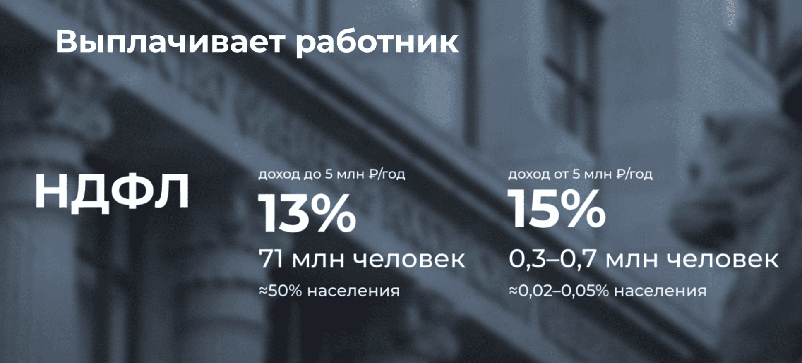
20% — при доходе от 25 млн рублей.

Slide 8
часть, которую за работника выплачивает работодатель, включающая следующие выплаты:
22% в пенсионный фонд;
2.9% в фонд социального страхования;
5.1% в федеральный фонд ОМС (обязательного медицинского страхования);
до 8.5% за страхование от несчастных случаев (ставка зависит от класса профессионального риска);
Всего получается: до 38.5% налогов
+НДФЛ ,считает и вычитает работодатель

Slide 9
например
Возьмем для примера среднюю по России зарплату в 51 083 рубля. Работодатель должен заплатить из нее 19 635 рублей в качестве взносов. И вы должны заплатить 13% НДФЛ - 6 630 рублей. Получается, что на руки, человек со средней зарплатой получит 44 370 рублей, хотя большую часть этих налогов формально заплатит и не сам работник.
Если мы сложим те деньги, что получает работник на руки и те, что за него получает государство в качестве налогов, то получается сумма в 70 635 руб. Но мы получим на руки только 44 370 руб., около 62% от общей суммы

Slide 10
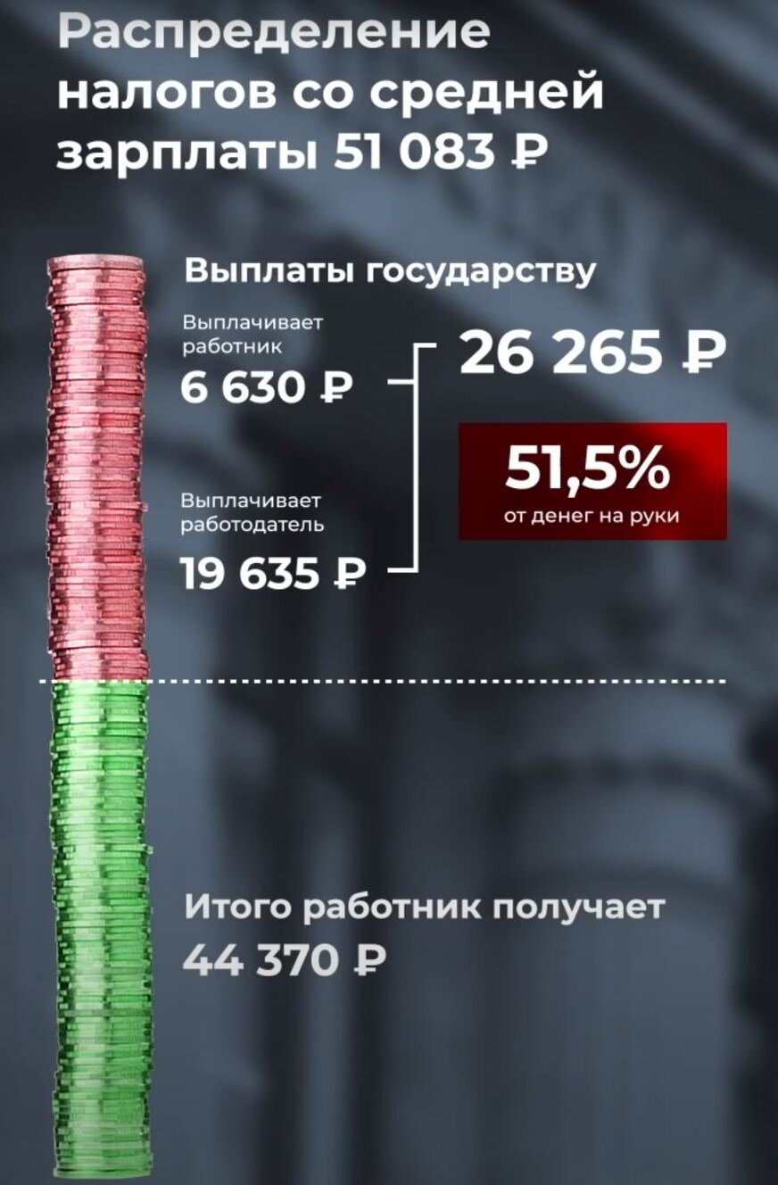
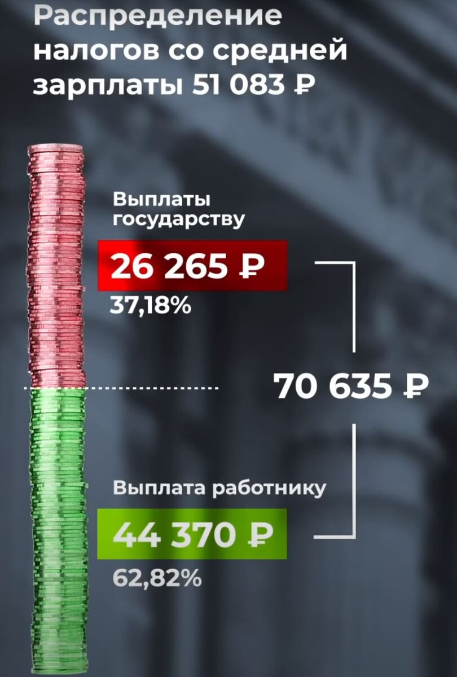

Slide 11
Что еще считается доходом физических лиц и облагается налогом

Slide 12
Налог на процентные доходы по вкладам и счетам
Что облагается налогом
Налоги надо заплатить с процентных доходов, которые вы получили по вкладам и другим банковским счетам. К вкладам (счетам) в том числе относятся и сберегательные сертификаты, если по ним начисляются проценты.
Если счёт или вклад в рублях, доходы с него облагаются налогом, только если ставка по нему превышала 1% годовых — весь год или хотя бы какое-то время в течение года, за который вы платите налоги.
Если вклад в валюте, доход по нему облагается налогом независимо от размера ставки и пересчитывается в рубли по курсу Центробанка, который действовал на день выплаты процентов.

Slide 13
Важно понимать
Сами по себе сбережения на вкладах и счетах налогом не облагаются. Под налогообложение подпадает только процентный доход. Деньги на вашем вкладе или счёте — это ваше имущество, а не доход, поэтому они не облагаются налогом на доходы физлиц.
Для процентов, полученных налоговыми резидентами в 2024 году, НДФЛ составляет 13% для дохода до 5 млн ₽, и 15% — для дохода свыше 5 млн ₽. С 2025 года процентный доход по вкладам в российских банках относится к инвестиционным доходам, ставки налога будут следующими:
13% — если доход до 2,4 млн ₽,
15% — если доход превысит 2,4 млн ₽.
При расчёте налога по этой шкале также будут учитываться и другие инвестиционные доходы, например, от операций с ценными бумагами, продажи имущества, долей в российский компаниях.

Slide 14
Сколько платить
Для начала нужно понять, какая сумма процентного дохода по вкладам и счетам не облагается налогом. Для этого нужно 1 млн рублей умножить на максимальное значение ключевой ставки Банка России из действовавших на первое число каждого месяца за календарный год, когда был получен доход.
Максимальная ключевая ставка ЦБ в 2024 году составила 21%. Значит, чтобы в 2025 году рассчитать налог за 2024 год, из суммы ваших процентных доходов по вкладам и счетам нужно вычесть 210 000 рублей — сумму необлагаемого процентного дохода.
Допустим, за 2024 год вы получили в виде зарплаты 1,5 млн ₽. Кроме этого, у вас хранятся 900 000 рублей в банке А на вкладе со ставкой 17% годовых, и в банке Б открыт депозит на сумму 500 000 рублей со ставкой 15% годовых. Ваш процентный доход в двух банках за 2024 год составил 228 000 рублей (153 000 в банке А и 75 000 в банке Б).
Общий доход за 2024 составил менее 5 млн ₽, значит ставка НДФЛ на процентный доход составит 13% Из суммы процентного дохода 228 000 ₽ вычитаем сумму необлагаемого дохода 210 000 ₽ и получаем налогооблагаемую базу — 18 000 ₽. 13% от 18 000 — это 2 340 ₽. Это и есть сумма налога, которую вы должны заплатить в 2025 году по итогам 2024 года на основании налогового уведомления.
При этом, как только ваш совокупный процентный доход по всем вкладам и счетам, а также другие доходы, которые учитываются при расчёте НДФЛ, за год составят 5 млн ₽, он будет облагаться по ставке 15%.
Если такая ситуация повторится с процентами, полученными в 2025 году, то, как только ваш совокупный процентный доход по всем вкладам и счетам, а также другим инвестиционным доходам, за год достигнут 2,4 млн ₽, они будут облагаться налогом по ставке 15%.

Slide 15
Пример
Допустим, в 2025 году вы получите по вкладам 300 000 ₽ и продадите квартиру за 3 100 000 ₽. Максимальная ключевая ставка ЦБ также составит 21%, а значит необлагаемый доход по вкладам — 210 000 ₽.
Ваш общий годовой доход составит: 3 100 000 ₽ + (300 000 ₽ — 210 000 ₽) = 3 190 000 ₽. Это больше лимита 2,4 млн ₽, а значит к части дохода будет применяться ставка налога 15%. Посчитаем общий размер НДФЛ: (2 400 000 ₽ × 13%) + (790 000 ₽ × 15%) = 312 000 ₽ + 118 500 ₽ = 430 500 ₽.

Slide 16
Когда платить
Вы должны самостоятельно уплатить налог по итогам 2024 года, срок — до 1 декабря 2025 года.
Как платить
Банк раз в год направляет в налоговую информацию о процентных доходах клиента по вкладам и счетам, но сам не удерживает налог — он не является налоговым агентом. Сумму налога определяет налоговый орган — он учитывает информацию о полученных вами процентных доходах во всех банках. Вы получаете единое уведомление от налогового органа с расчётом суммы к уплате.
После того, как вы получите это уведомление, вам останется только заплатить налог удобным для вас способом: в СберБанк Онлайн или в офисе банка.

Slide 17
Налог на имущество
Налог на имущество физических лиц представляет собой налог на принадлежащую гражданам недвижимость, к которой относятся квартиры, комнаты, частные дома (в том числе и недостроенные), апартаменты, гаражи и др., вся она перечислена в ст. 401 НК РФ.
Базовые ставки налогообложения определяются законом и на данный момент составляют: 0,1% от стоимости комнаты, квартиры, жилого дома или гаража, 0,5% от стоимости всего остального и 2% , если объект дороже 300 млн рублей. На основе этих ставок каждый регион РФ может устанавливать свои значения, при этом налог может быть уменьшен до нуля или увеличен, но не более чем в три раза (сейчас не более 0,3%).
Налог на недвижимость раз в год рассчитывает ФНС, после этого она направляет физлицу квитанцию, в которой указано за что и сколько нужно заплатить.

Slide 18
Налог на продажу недвижимости
Налог с продажи квартиры или дома уплачивает именно продавец — как тот, кто получает налогооблагаемый доход.
Ставка налога — 13% цены продажи. Для нерезидентов РФ сумма увеличивается до 30%.
Как рассчитать сумму налога
Ставка составляет 13% от суммы в договоре купли-продажи, если сделка осуществляется до истечения минимального срока владения.
Как рассчитывается налог с продажи недвижимости: сумма налога = стоимость недвижимости х 0,13. Например, продажа за 5 млн рублей квартиры, купленной в 2021 году, обойдется в 650 тыс. рублей налога.

Slide 19
Как оплатить налог с продажи с квартиры
Чтобы оплатить НДФЛ, необходимо самостоятельно подать в органы ФНС налоговую декларацию. Это можно сделать в отделении налоговой службы по месту жительства или через личный кабинет налогоплательщика
В документе нужно отразить детали сделки, приложить договор купли-продажи недвижимости, а также заявить о своём праве на вычет (если оно есть).
Декларацию 3-НДФЛ надо подать до 30 апреля года, следующего за годом продажи, а уплатить налог — до 15 июля (того же года).

Slide 20
Что произойдет, если не платить
Если налогоплательщик не подаст декларацию до 30 апреля следующего за отчетным года, штраф составит 5% неуплаченной суммы налога за каждый месяц просрочки, но не более 30% и не менее 1 тыс. рублей. Это не освобождает от обязанности сдать декларацию и уплатить налог после получения штрафа.
Если долг не погасить до 15 июля, штраф составит 20% неуплаченной суммы налога или 40%, если налоговый орган докажет, что нарушение совершено умышленно. Кроме того, налогоплательщику начислят пени в размере 1/300 ключевой ставки ЦБ РФ за каждый день просрочки.

Slide 21
Однако есть условия, при которых ничего платить не нужно:
если вы приобрели квартиру более пяти лет назад;
если вы получили квартиру по наследству, в результате приватизации, по договору ренты или в дар от членов семьи и близких родственников (в таком случае достаточный срок владения — три года);
если проданная квартира была вашим единственным жильем на момент регистрации сделки в Росреестре или продажи;
если квартира (доля, комната) стоит менее 1 млн рублей (важно учитывать кадастровую стоимость);
если вы продали квартиру по цене приобретения (важно учитывать кадастровую стоимость);
независимо от срока владения (но при некоторых дополнительных условиях) — если квартиру продала семья с двумя и более несовершеннолетними детьми (либо студенты очной формы обучения до 24 лет).

Slide 22
НДС
НДС — налог на добавленную стоимость. Добавленная стоимость — сумма, которую добавляют к цене товара или услуги на каждом этапе их производства.
НДС относится к категории косвенных налогов. Это значит, что его не взимают напрямую с доходов компаний и ИП. Компании и предприниматели включают НДС в стоимость товаров или услуг. Дальше этот налог взимается с покупателей, когда они оплачивают эти товары или услуги: он «лежит внутри» цены покупки. Собрав НДС от своих клиентов, компании и предприниматели перечисляют его в налоговую.

Slide 23
По каким ставкам рассчитывают НДС
Есть три ставки НДС: 20%, 10%, 0%. Размер ставки зависит от вида операции. Разберём подробнее.
Ставка НДС 0%. Применяют при экспортных операциях и международных грузоперевозках. Например, когда компания поставляет товары за границу.
Ставка НДС 10%. Применяют к социально значимым товарам, лекарствам и товарам для детей. Например, крупам, хлебу, овощам, молочным продуктам, детской обуви, игрушкам, подгузникам и так далее. Полный список таких товаров можно посмотреть в пункте 2 статьи 164 НК РФ
Ставка НДС 20%. Это основная ставка НДС. Её применяют в случаях, не перечисленных выше.

Slide 24
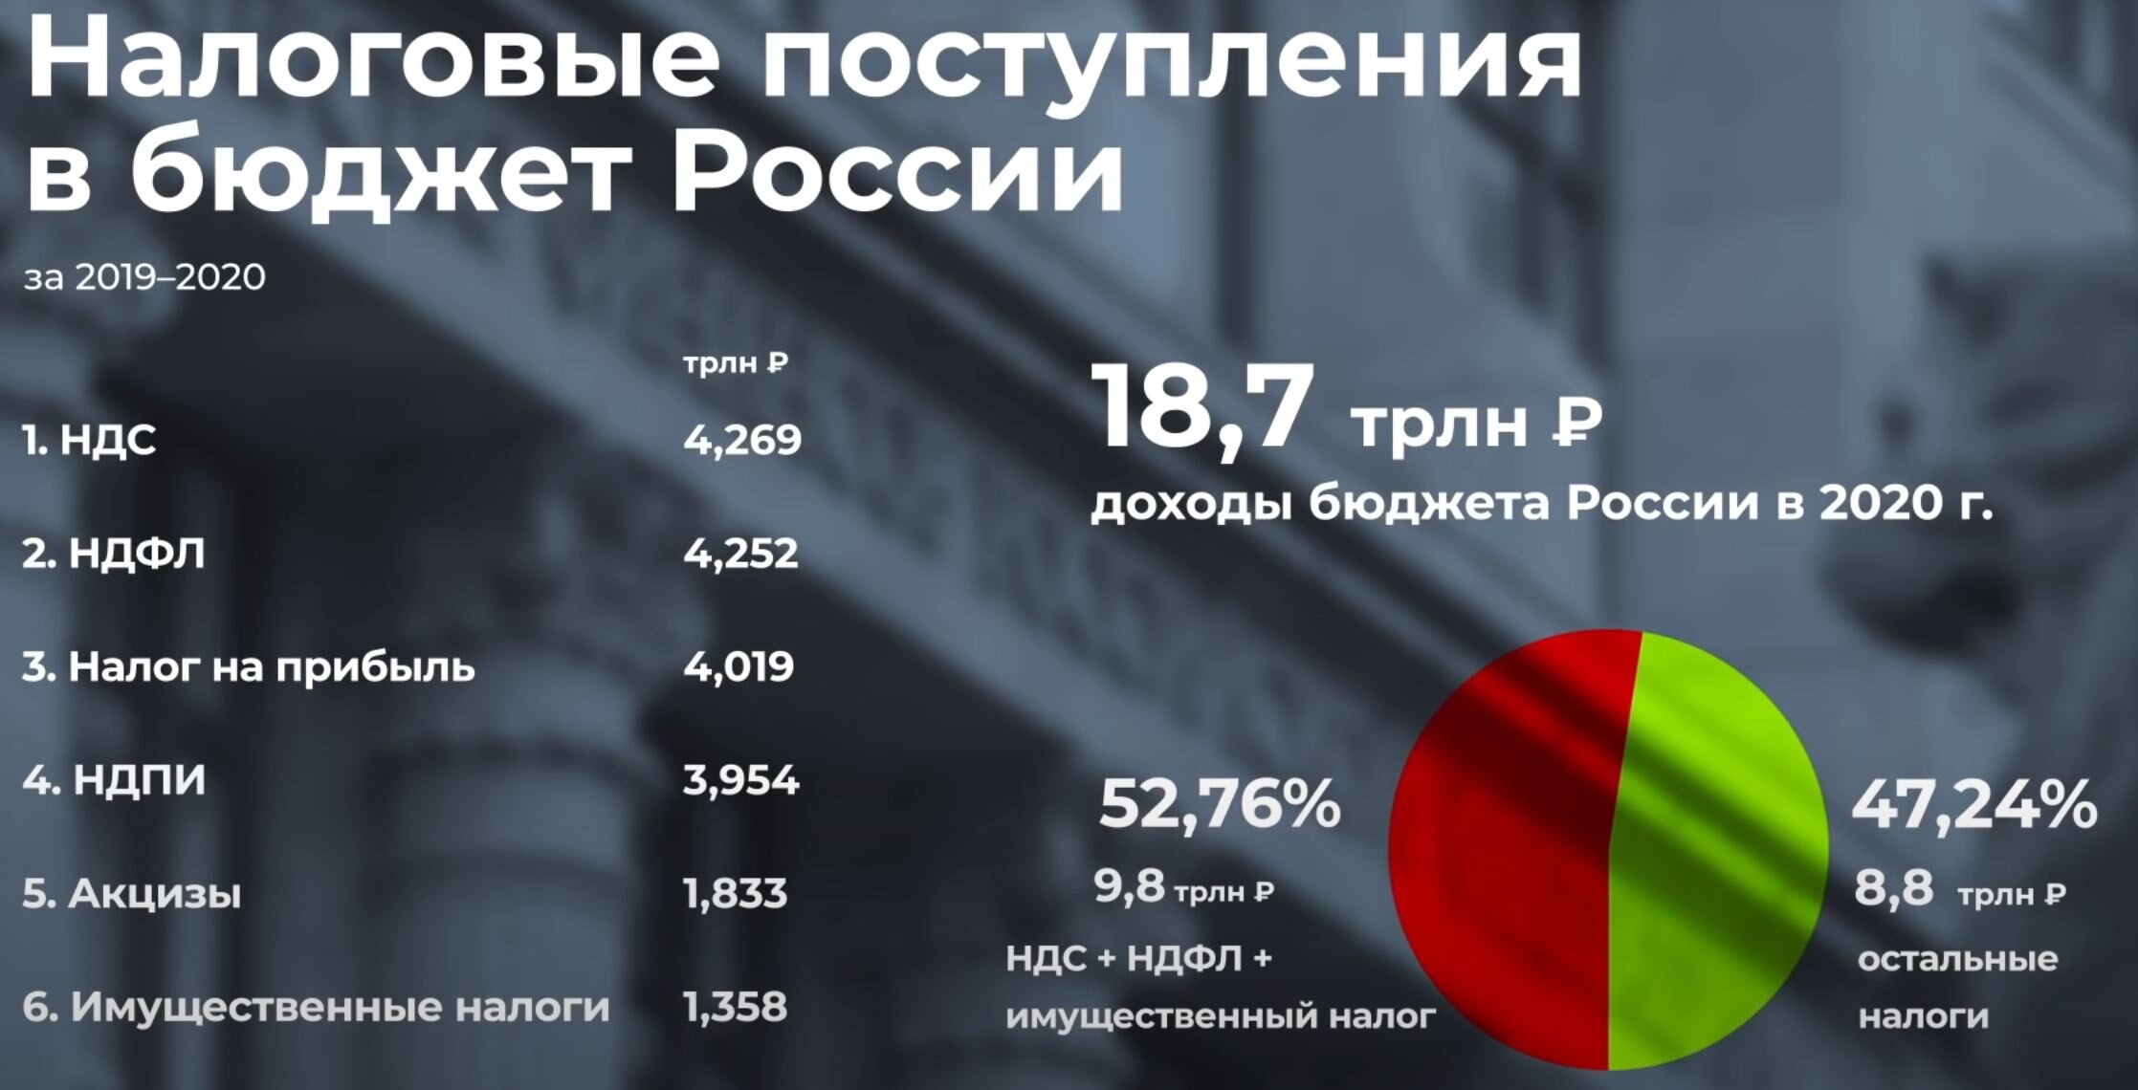

Slide 25
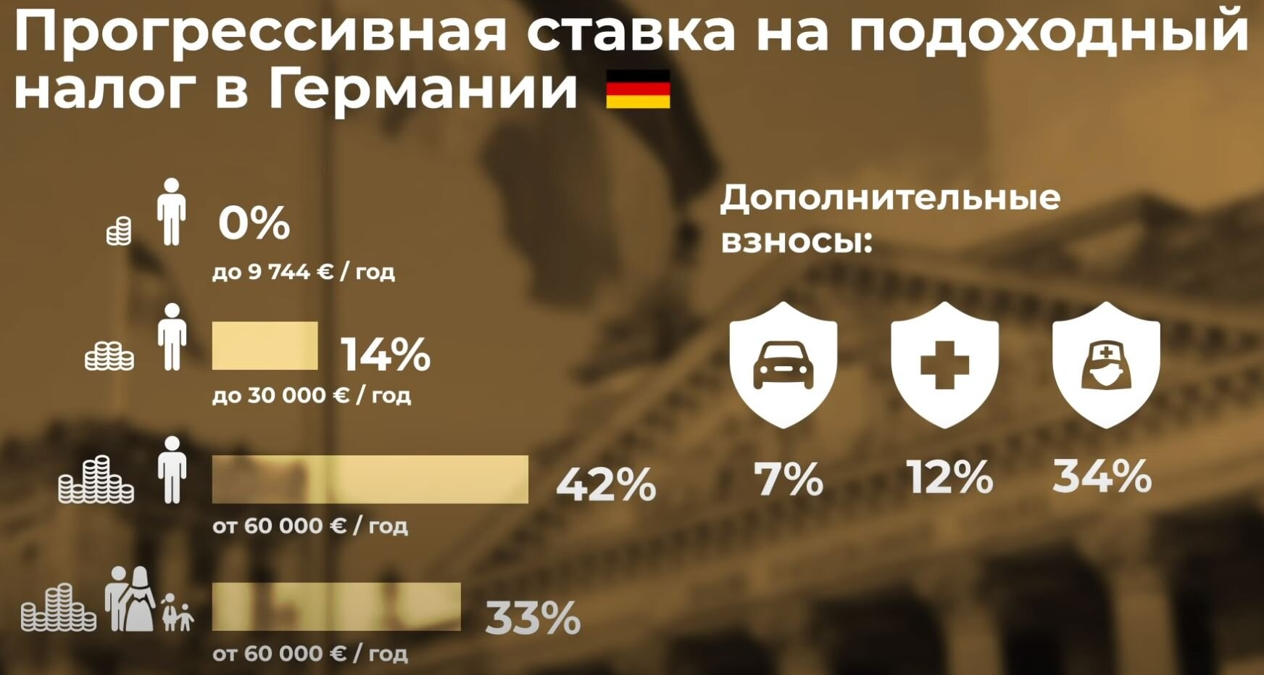

Slide 26
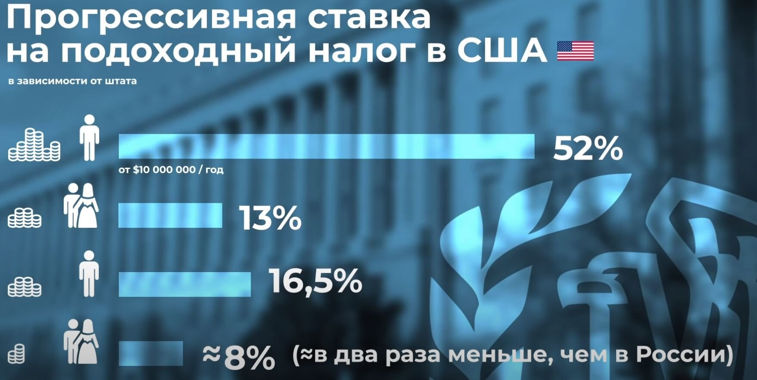

Slide 27
Налоговый вычет
Подробнее на сайте fincult.info: https://fincult.info/article/nalogoviy-vychet/

Slide 28
Какие бывают вычеты?
Налоговый кодекс предусматривает пять видов вычетов:
Социальные Их можно оформить, когда вы тратите деньги на обучение, лечение, благотворительность, спорт и фитнес. А также если вы купили полис страхования жизни сроком от пяти лет или пенсионного страхования.
Имущественные Полагается при покупке жилья. Причем на проценты по ипотеке есть отдельный дополнительный вычет. В некоторых случаях удается получить вычет с дохода от продажи имущества — недвижимости, машины и других ценностей.
Инвестиционные Освобождают от налога взносы на индивидуальные инвестиционные счета первого типа (ИИС-1), доход по инвестсчетам второго типа (ИИС-2), а также прибыль от продажи ценных бумаг при их хранении не меньше трех лет.
На долгосрочные сбережения Позволяют получить двойные налоговые льготы — и на взносы, и на доход, если вы открываете ИИС третьего типа (ИИС-3) не меньше чем на пять лет. А также когда с помощью НПФ откладываете деньги на дополнительную пенсию или присоединяетесь к программе долгосрочных сбережений (ПДС).
Стандартные Это вычеты для семей с детьми, льготников («чернобыльцев», инвалидов с детства, родственников погибших военнослужащих) и людей, которые сдали нормативы ГТО.
Вы можете совмещать разные виды вычетов — например, одновременно получать вычет на спорт и на проценты по ипотеке.

Slide 29
Как узнать размер вычета, который мне полагается?
Для каждого вида вычетов свои лимиты. Скажем, для вычета на ребенка — 1400 рублей в месяц, а на покупку квартиры — 2 млн рублей, но на всю жизнь.
Но важно понимать, что лимит — это не сумма, которую получится вернуть, а часть вашего дохода, которую можно освободить от уплаты НДФЛ.
Допустим, ваша зарплата составляет 50 000 ₽. После уплаты подоходного налога на руки вы получаете 43 500 = 50 000 – 13%. Если у вас есть ребенок, вы можете освободить от НДФЛ 1400 ₽ своего дохода. Тогда возврат налога составит 182 ₽ = 1400 х 13%. То есть вы будете получать через работодателя 43 682 ₽ = 43 500 ₽ (чистая зарплата за минусом НДФЛ) + 182 ₽ (возврат налога).
Сколько денег вам вернется, зависит от ставки, по которой вы платите подоходный налог.
С 2025 года при заработке до 2,4 млн рублей в год НДФЛ равен 13%. Так что возврат считается как 13% от ваших расходов, по которым полагается вычет. Например, трат на образование или покупку жилья.

Slide 30
Для доходов, которые превысят 2,4 млн рублей за год, применяются повышенные ставки НДФЛ — от 15 до 22%. В таких случаях и размер вычета тоже может стать больше.
Прибыль от банковских вкладов, инвестиций, продажи недвижимости и другого имущества учитывается отдельно — как инвестиционные доходы, и для них действуют отдельные налоговые ставки. Для инвестдоходов в пределах 2,4 млн рублей НДФЛ равен 13%, свыше 2,4 млн рублей — 15%.
Часть инвестиционных доходов, например по депозитам, освобождается от НДФЛ. Подробнее об этом читайте в статье «Какие налоги платит инвестор».
До 2025 года для расчета налога суммировались все доходы человека, к примеру зарплата, проценты по депозитам, прибыль от операций с ценными бумагами. Прибыль до 5 млн рублей в год облагалась по ставке 13%, свыше этой суммы — 15%. Поэтому при расчете налоговых вычетов по расходам 2024 года и предыдущих лет будут использоваться именно эти ставки НДФЛ.
Сколько денег удастся вернуть в вашем случае, можно уточнить в Федеральной налоговой службе (ФНС). Но чтобы не усложнять, дальше в примерах вычет рассчитывается при ставке НДФЛ 13%.
Учтите, что все вычеты в сумме не могут превысить размер подоходного налога, который вы уплатили за календарный год.
При зарплате 50 000 ₽ в месяц ваш работодатель за год перечисляет в ФНС: 50 000 х 12 месяцев х 13% = 78 000 ₽. Даже когда вам полагаются разные виды вычетов, удастся вернуть не больше 78 000 ₽ за год. Но если из-за этого ограничения вы используете лимиты положенных вам вычетов не полностью, в некоторых случаях остатки удастся перенести на следующие годы.

Slide 31
Какие документы нужны для получения вычета?
В большинстве случаев вам понадобятся:
заявление на вычет;
декларация 3-НДФЛ (чтобы ее заполнить, может понадобиться справка об официальном доходе с места работы); https://www.nalog.gov.ru/rn77/taxation/taxes/dec/ - сайт налоговой службы
документы, подтверждающие ваши расходы, по которым вы запрашиваете вычет (чеки, приходно-кассовые ордера, платежные поручения, банковские выписки);
если вычет полагается на членов семьи — документы, подтверждающие родство, опеку или попечительство, заключение брака (например, свидетельство о рождении или о браке, распоряжение об опеке, договор приемной семьи);
когда вы хотите возместить часть расходов на детей в возрасте от 18 до 24 лет, потребуется справка о том, что они учатся очно.
Для разных видов вычетов потребуются также дополнительные документы. К примеру, для вычета на обучение нужно приложить договор с образовательным учреждением.

Slide 32
Как получить налоговый вычет? Есть несколько способов:
1. Через ФНС — одной суммой раз в год
Этот вариант подходит для всех видов вычетов и позволяет оформить возврат налога за последние три года (уже завершившиеся). Заявление вместе с документами, подтверждающими право на вычет, нужно подать лично в налоговую по месту регистрации или онлайн через кабинет налогоплательщика на сайте ФНС.
В течение трех месяцев ФНС проверит документы. Обнаружатся ошибки — вам сообщат, что нужно исправить. Если все в порядке, деньги поступят на ваш счет не позже чем через месяц после окончания проверки.

Slide 33
Через работодателя — прибавка к зарплате каждый месяц
Такой способ позволит не дожидаться окончания года, а получать вычет почти сразу, как только у вас появилось на него право. Бухгалтерия просто не станет отчислять в налоговую ваш НДФЛ, а постепенно будет выдавать эти деньги вместе с зарплатой.
Но возврат удастся получить только по стандартным, имущественным и социальным вычетам (кроме благотворительности). К тому же вычет можно запросить лишь по расходам на себя: чтобы освободить от налога траты на членов семьи, придется обращаться в ФНС.
Например, вы купили квартиру за 3 млн ₽, имущественный вычет составит 260 000 ₽. Ваша официальная зарплата 50 000 ₽, а ежемесячный подоходный налог 6500 ₽ = 50 000 х 13%. Если вы запросите возврат налога через работодателя, бухгалтерия не будет удерживать НДФЛ 40 месяцев. За это время вы получите вычет полностью: 260 000 ₽ = 6500 х 40 месяцев.
Чтобы оформить возврат НДФЛ через работодателя, сперва нужно обратиться в налоговую с документами, которые подтверждают ваши расходы, и запросить справку о праве на вычет.
В течение месяца ФНС пришлет эту справку вашему работодателю — вам останется только подать в бухгалтерию заявление на вычет. Справка также придет в ваш личный кабинет налогоплательщика, а если его нет — заказным письмом по почте.
Когда у вас несколько работодателей, вы вправе выбрать, у какого из них хотите оформить вычет. Сообщите его данные ФНС, чтобы справка пришла по адресу.
Может оказаться, что вы получили через работодателя не всю сумму положенного вам вычета. Например, если право на вычет появилось только в середине года. Тогда остаток НДФЛ, который вы заплатили за первое полугодие, получится вернуть, обратившись напрямую в ФНС.
Возврат денег по имущественным вычетам нередко растягивается на несколько лет. Если вы решите получать их вместе с зарплатой, нужно будет каждый год заново запрашивать в налоговой справку о праве на вычет и подавать заявление работодателю.

Slide 34
3. Через брокера или доверительного управляющего — при продаже бумаг или закрытии ИИС
Так можно оформить только вычеты на инвестиционный доход – за долгое владение ценными бумагами или по ИИС второго и третьего типа.
Нужно подать брокеру или управляющему заявление об освобождении от подоходного налога. По ИИС-2 также потребуется справка из ФНС, что вы не получали вычет на взносы по своему инвестсчету. Посредник сам рассчитает размер вашего вычета и не будет удерживать НДФЛ.
Вычет на взносы, которые вы кладете на инвестсчет первого и третьего типа, удастся получить только через ФНС.

Slide 35
4. Через личный кабинет налогоплательщика в упрощенном порядке (нужен ИНН)
Это самый удобный и быстрый способ. Он подходит для инвестиционных вычетов, имущественных вычетов на покупку недвижимости и проценты по ипотеке. Банки, брокеры и доверительные управляющие передают в ФНС данные о клиентах — и налоговая сама рассчитывает вычет.
С 2024 года страховые компании, пенсионные фонды, некоторые медицинские, образовательные и спортивные организации тоже начали отправлять информацию о платежах своих клиентов в ФНС. Так что налоговая теперь автоматически оформляет и социальные вычеты.
Лучше заранее уточнить в компании, передает ли она данные о своих продажах в налоговую службу. Если обмен данными налажен, нужно будет просто подождать. До 20 марта ФНС направит вам в личный кабинет уже заполненное заявление на вычет. Останется только проставить согласие — не понадобятся ни подтверждающие документы, ни декларация. После этого ФНС в течение месяца перечислит вам деньги.
Если же организация не пересылает информацию о платежах клиентов в налоговую, вам придется самостоятельно подавать заявление и документы на вычет в ФНС.
Чтобы получить больше информации о налоговых вычетах, вы можете обратиться в ФНС.

Slide 36
Налоговый вычет
Видео в папке Налоговый вычет в папке Обществознание
Источник: https://www.youtube.com/@XIIIkopeek

